Slide 1
Vous, les petites soeurs.
Tu étais un personnage plaisant mais qui tenait, à mon avis, beaucoup plus de place que n'en méritait son faible volume. Tu criais quand on te coiffais, repoussais avec rage la bonne soupe, puis la réclamais en sanglotant, et soudain éclatais de rire. Tu prétendais te mêler à nos jeux mais fondais en larmes lorsque Paul, pour te distraire, montait sur la table et faisait plonger ta poupée dans la lessiveuse, ou quand, pour jouer aux cachettes, on t’enfermait à clef dans un placard, entre les vêtements naphtalinés.
Pour plaisanter, je te criais à travers la porte du placard que nous avions perdu la clef et Paul ajoutait, consolant, que le serrurier viendrait te délivrer le lendemain.
Vous étiez des personnages plaisants
tenaient
méritait
votre
Vous criiez
Vous coiffait,
repoussiez
réclamiez
éclatiez
Vous prétendiez vous
fondiez
vous
votre
vous
vous
vous
IMPARFAIT
1ère et 2ème PS (je et tu) | 3ème PS (il, elle, on)
2ème PP (vous)
-s
-t
-iez
A l’imparfait, le « i » marque l’imparfait, le –ez marque la 3ème PP

Slide 2
COLLECTES
IMPARFAIT
Vous étiez des personnages plaisants.
Vous éclatiez de rire.
Vous fondiez en larmes.
Vous criiez.
-----------------------------------------------------------------------------------

Slide 3
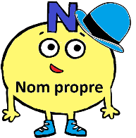
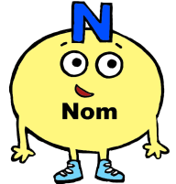
Des GN avec un adjectif
Des Déterminants
sa poupée
Un personnage plaisant
= la poupée de sa soeur
LES GN et les natures de mots
Ta poupée
Son faible volume.
La poupée de sa soeur
La petite sœur
Votre poupée
La poupée de ses soeurs
La bonne soupe.
Des verbes à l’infinitif
Les vêtements naphtalinés.
distraire
plonger
Paul
je
jouer
plaisanter
Donne la nature des mots
délivrer
Nos jeux
La table
La petite soeur

Slide 4
COLLECTES
-----------------------------------------------------------------------------------
GROUPES NOMINAUX 2:
la porte du placard

